Slide 1


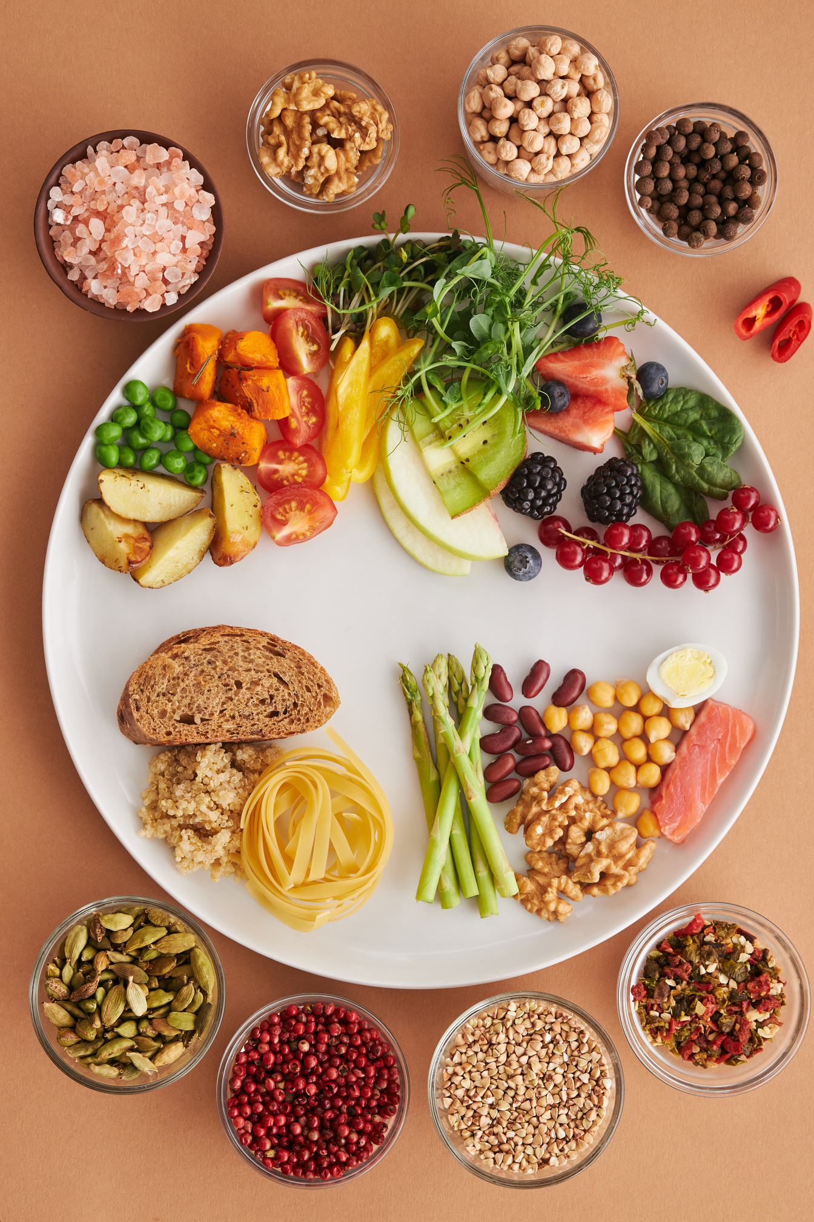

Proyecto de Título
Integrantes: Pablo Castro, Patricio Leiva y Mariana Rodríguez
Docente: Felix Cifuentes
Capstone

Slide 2

DESCRIPCIÓN DEL PROYECTO
Dolor
Solución - Fase 1
Solución - Fase 2
Dependencia excesiva de archivos de Excel informales.
Proceso de atención fragmentado, sin expediente unificado para nutricionistas independientes y de CESFAM.
Plataforma web centralizada para realizar consultas nutricionales y gestionar pacientes.
Cálculos y diagnósticos especializados para pacientes con condiciones médicas, niños y deportistas.
App móvil para seguimiento de progreso por parte del paciente.
Desarrollo de app móvil orientado al nutricionista para gestionar atención en terreno.

Slide 3



Alcance
Deportistas
Diabetes
Telemedicina
E.Renal
Planes de Pago
Embarazo
Nutrición especializada:
Pediatría
Analitica con IA y gestión de examenes médicos
Fuera de alcance
Otras áreas de medicina relacionadas
Otras especialidades: Patologías hepáticas, Hospitalizados, TCA, veganos, vegetarianos

Slide 4


Objetivos
Objetivo General
Objetivos Especificos
Ampliar NutriLink hacia una plataforma integral de atención nutricional, sumando sobre la base ya construida una app móvil para el nutricionista, atención especializada por perfil de paciente, telemedicina, medios de pago e IA de apoyo clínico, con el fin de mejorar la toma de decisiones del profesional y la adherencia del paciente a su tratamiento.
Gestionar el desarrollo ágil con Scrum
Consolidar la base técnica previa
Centralizar lógica nutricional
Extender la atención a cinco especialidades
Desarrollar aplicación móvil en android para el nutricionista
Incorporar telemedicina e integración con pasarela de pago
Capacidad de analítica en exámenes médicos y sugerencia de diagnósticos

Slide 5

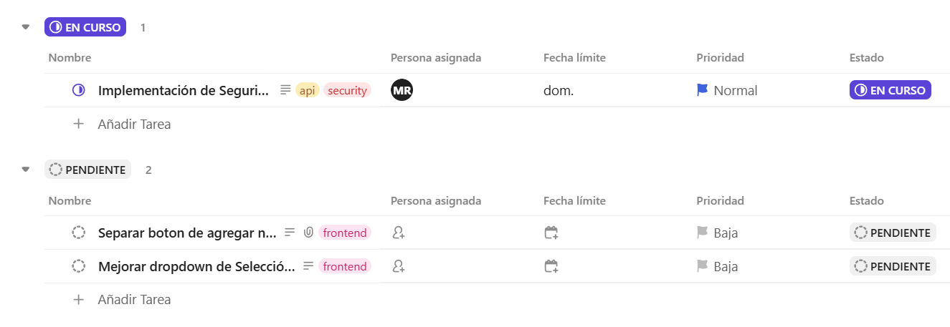
Metodología de trabajo SCRUM
Sprints de desarrollo cada semana
Sprint Planning inicio de semana
Sprint Retrospective término de semana
Software Clickup para gestión de tareas
Software Figma para diseño

Slide 6
Cronograma para el desarrollo
Fase 2: Desarrollo de Proyecto
Desarrollo backend (JWT), pasarela de pagos, lógica clínica por nichos, motor OCR con IA, telemedicina y módulo de verificación.
Fase 1: Definición de Proyecto
Definición del proyecto, repositorio GitHub, documentación inicial APT, metodología.
Fase 3: Presentación y Cierre
Ajustes y correcciones, demostración ante la comisión evaluadora y consolidación académica.

Slide 7
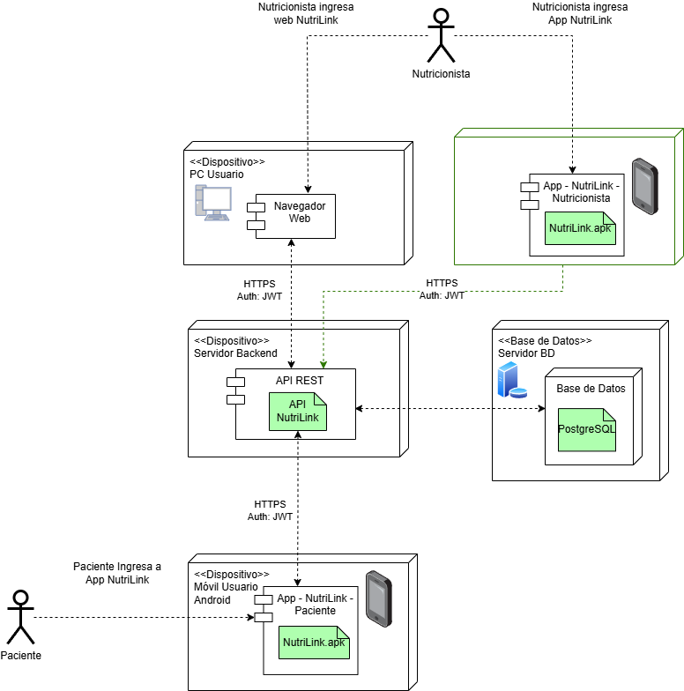
Arquitectura

Slide 8


Muchas Gracias!
Y alimentate bien!

